Slide 1
Estudando para o ENEM de forma invertida
Energia Potencial elástica
ENEM: 2012 Questão: 54 1º Dia
Nome: Krystian Verginia de Almeida Turma: 2º ano M03
EEEFM Prof.ª Filomena Quitiba

Slide 2
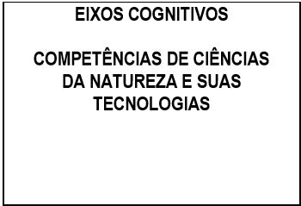
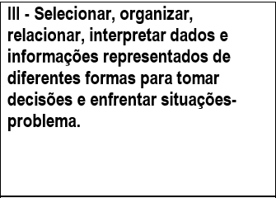
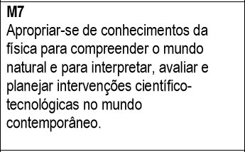

Slide 4
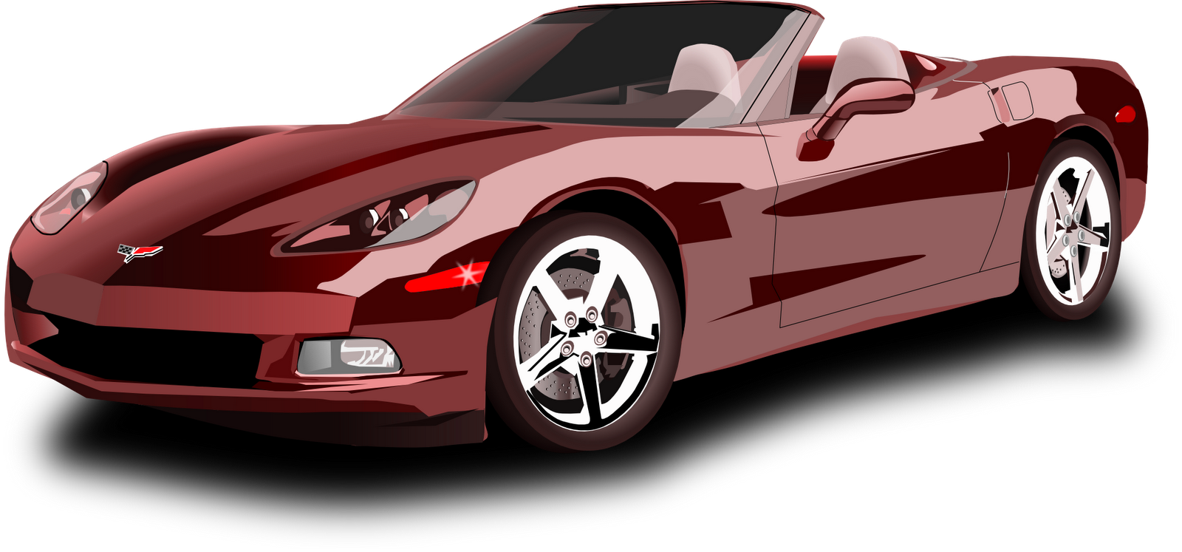
Mecânica
A Mecânica é de grande importância na física, ela facilita o compreendimento dos movimentos, as causas dos movimentos, a interação dos corpos, possibilita ainda entender conceitos como o de pressão, trabalho de uma força, o movimento de corpos celestes, etc.

Slide 5
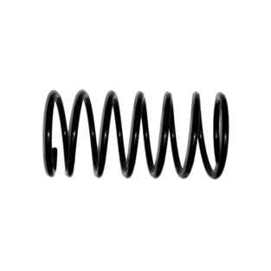
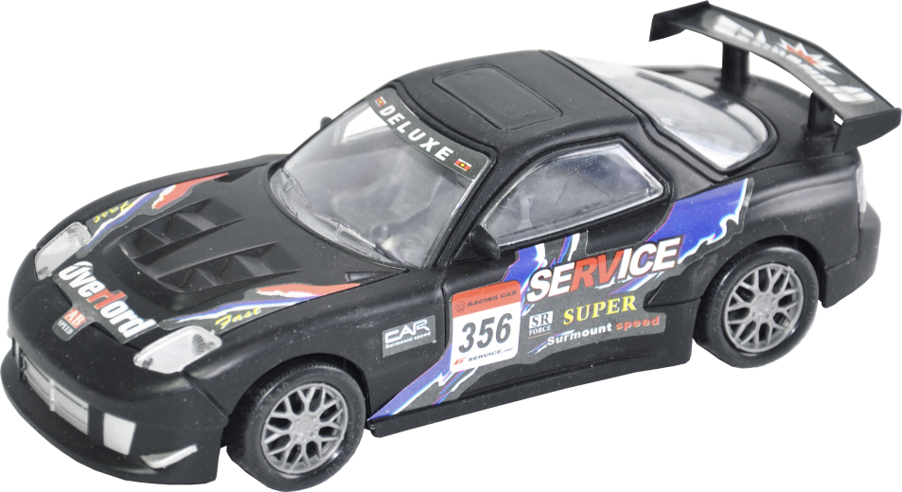
Energia potencial elástica
Ao ser comprimido, gera energia e a armazena.
Mola Carrinho de fricção Movimento para trás Descolamento/velocidade para frente sozinho

Slide 6
Forma natural Forma deformada
Comprimida, Cria uma energia
Voltando para a posição de relaxamento, liberando a energia
Com a liberação da energia, ela passa para o carrinho o dando velocidade e ele se movimenta.
energia potencial elástica sendo transformada em energia cinética.
Pressão
Natural
Deformada
Muita energia
Energia liberada

Slide 7
Energia cinética
Formula
Adquire velocidade e fica em movimento
Velocidade e massa
Energia cinética
m.V²
Ec= Energia Cinética
m= Massa
V= Velocidade
Ec
=
2

Slide 8
energia potencial elástica
Formula
Eel= Energia potencial elástica
k= Constante elástica da mola
x= Deformação da mola
k.x²
Eel
=
2

Slide 9
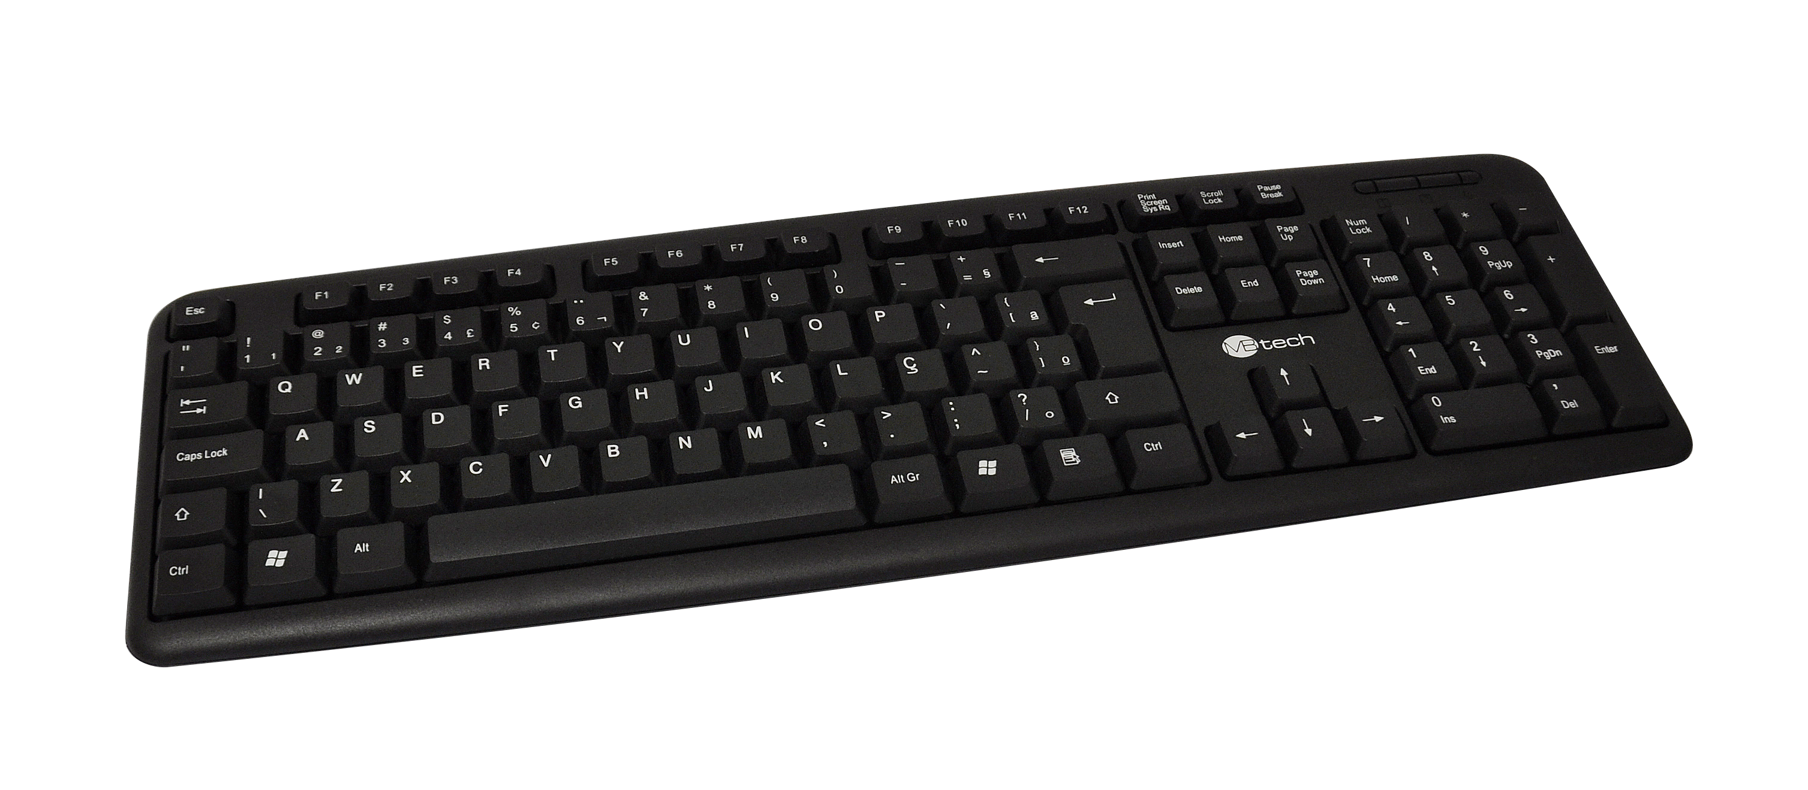
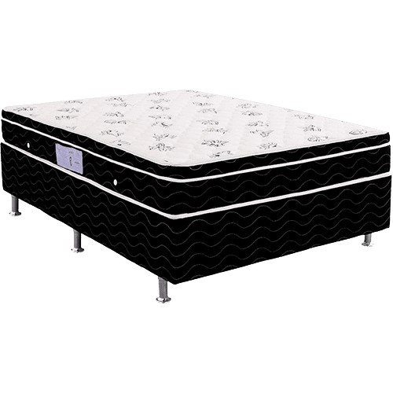
Termino e exemplos
Resumo básico
Questão do Enem
A energia potencial elástica
Varias coisas
Molas ou servem de mesma função
Camas, Sofá, estilingue, arco e flecha, canetas, teclado de computador,

Slide 10
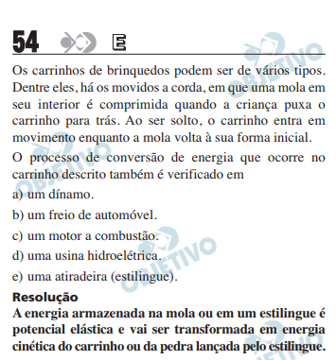
Questão do Enem
Questão do Enem
Questão do Enem
Questão do Enem
Questão do Enem
Questão do Enem
Questão do Enem
Questão do Enem
Questão do Enem
Questão do Enem

Slide 11
resolução
resolução
resolução
resolução
resolução
resolução
resolução
resolução
resolução
resolução
resolução
resolução
resolução
resolução
resolução
resolução
resolução
resolução
resolução
resolução
resolução
resolução
resolução
resolução
resolução
E
resolução
resolução
resolução
resolução
resolução
resolução
resolução
resolução
resolução
resolução
resolução
resolução
resolução
resolução
resolução
resolução
resolução
resolução
resolução
resolução
resolução
resolução
resolução
resolução
resolução

Slide 12
Estudando para o ENEM de forma invertida
Nome: Krystian Verginia de Almeida Turma: 2º ano M03

